Slide 1
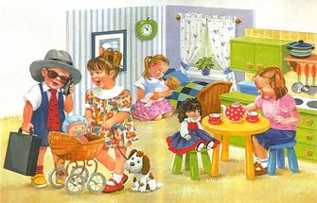
МАОУ «Средняя школа № 8» (дошкольный уровень) г. Петропавловск-Камчатский Игровая деятельность как средство повышения речевой активности детей младшего возраста
Воспитатель:
Джемакулова Елена Анатольевна

Slide 2
«Игра - это искра, зажигающая огонек пытливости и любознательности»
В.А. Сухомлинский

Slide 3
Игровая деятельность
Развивает
Познавательную активность
Речевую активность
Формирует
Культуру речевого общения
Двигательную активность
Воспитывает
Коммуникабельность
Непосредственность

Slide 4
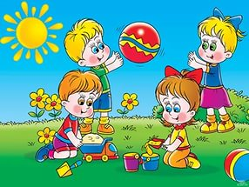
Задачи игровой деятельности
Обогащать, активизировать словарь детей, совершенствовать диалогическую речь
Содействовать развитию таких психических процессов, как восприятие, образное мышление, творческое воображение, память
Обеспечивать в развитии детей чувство уверенности в себе, своих силах, настойчивость в достижении целей, веру в реализацию своих возможностей
Обеспечить развитие речевого аппарата, мимической мускулатуры, дыхательной системы
Пробудить чувства доброжелательного отношения, желания общаться друг с другом, умения вести себя в коллективе сверстников

Slide 5
Игровая деятельность
Актуальность
владение речью как средством общения и культуры
обогащение активного словаря
ФГОС
развитие связной диалогической и монологической речи
развитие звуковой и интонационной культуры речи
развитие речевого творчества
развитие книжной культуры, детской литературы

Slide 6
Принципы работы с детьми
целостное представление о мире
индивидуальный подход
творчество (креативность)
психологическая комфортность

Slide 7
Технологии работы с детьми
игровая
здоровьесберегающая
личностно-ориентированного взаимодействия

Slide 8
Интеграция игровой деятельности
игра
Познавательное развитие
Речевое развитие
Физическое развитие
Художественно-эстетическое развитие
Социально-коммуникативное развитие

Slide 9
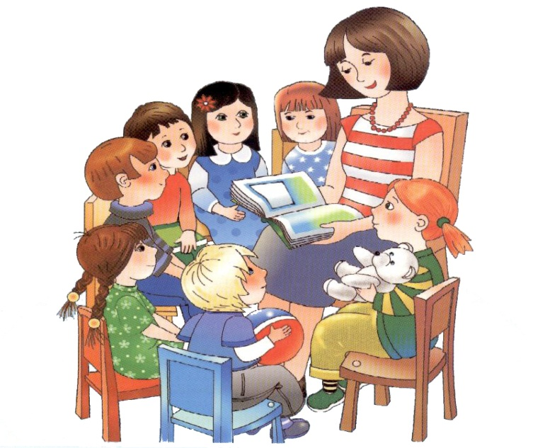
Основные направления деятельности
Создание развивающей предметно-пространственной среды
Организация взаимодействия с детьми через игровую деятельность
Тесное взаимодействие с родителями

Slide 10
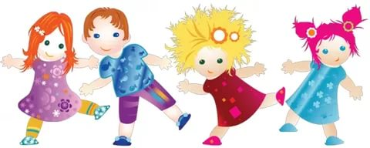
Виды игровой деятельности
сюжетно-ролевая
дидактическая
театрализованная
строительно-конструктивная
подвижная
хороводная
игры-упражнения
пальчиковая

Slide 11
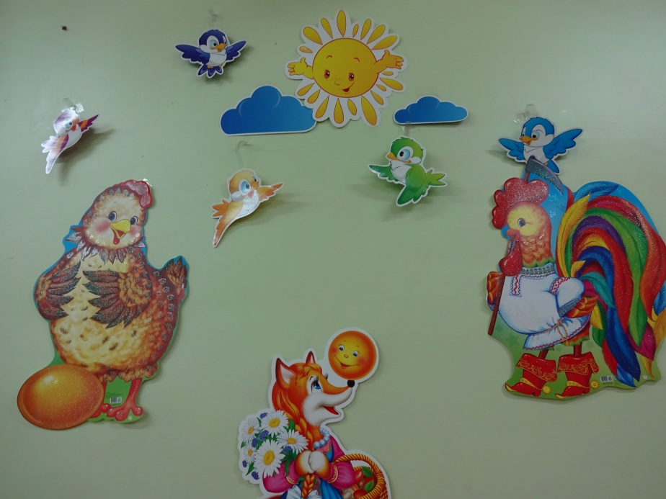
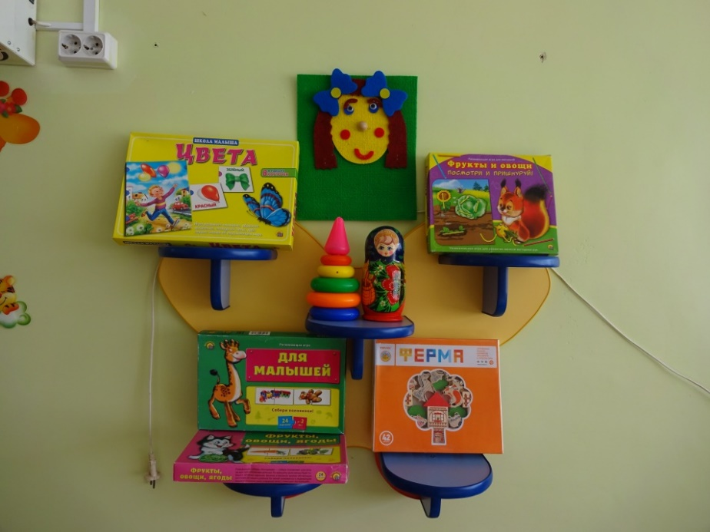
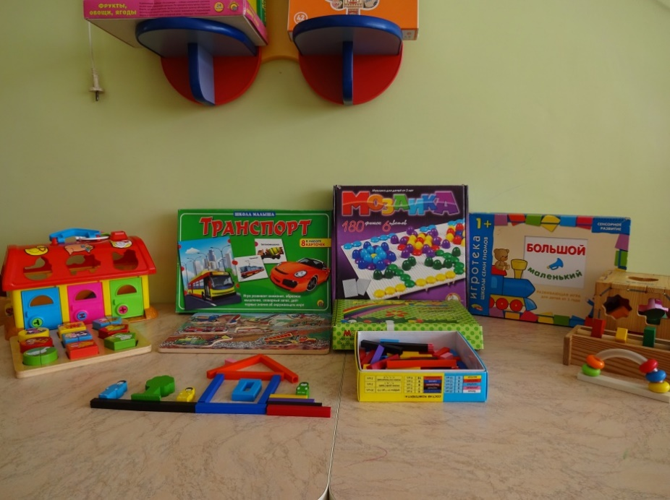

Slide 12
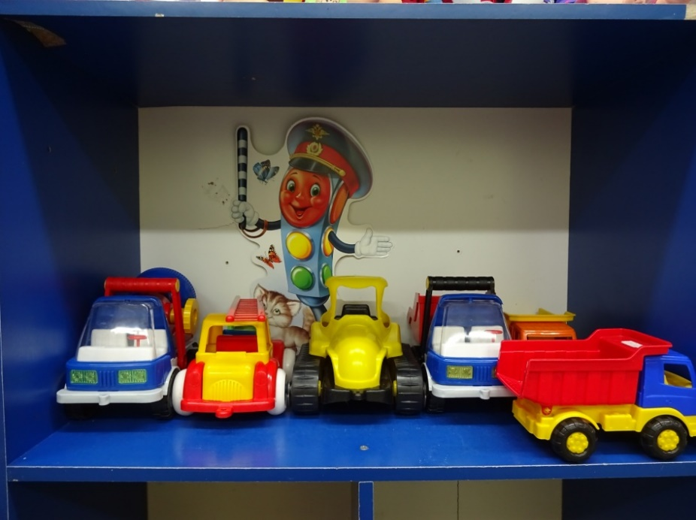
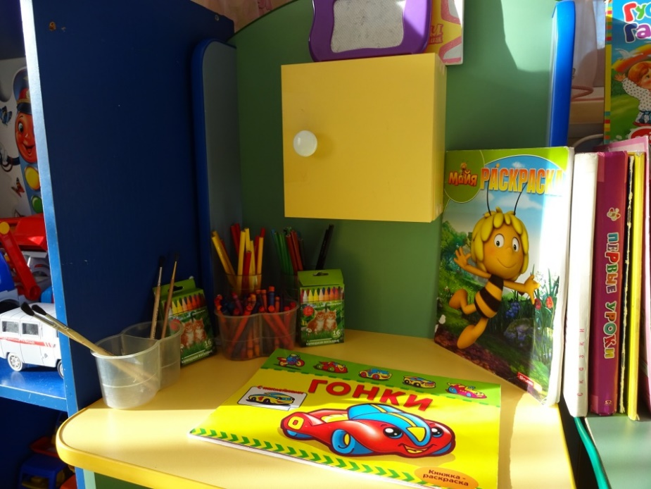
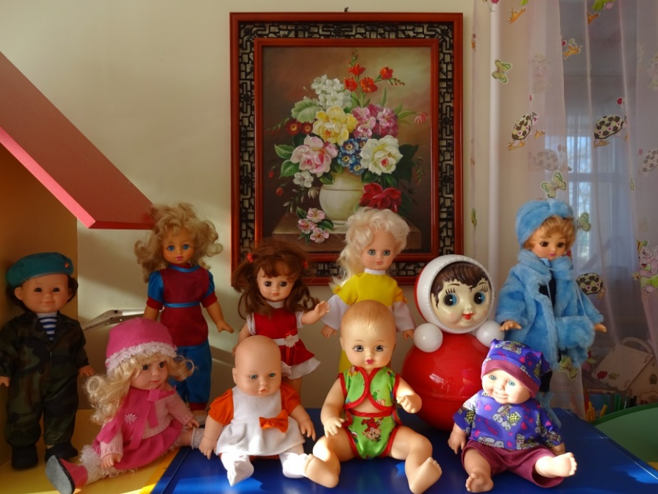

Slide 13
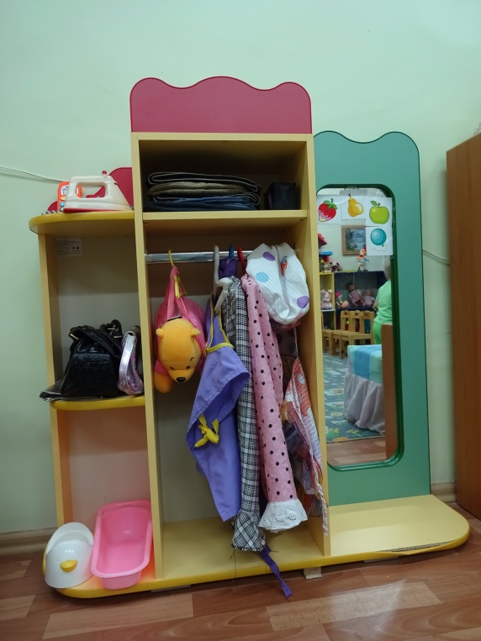
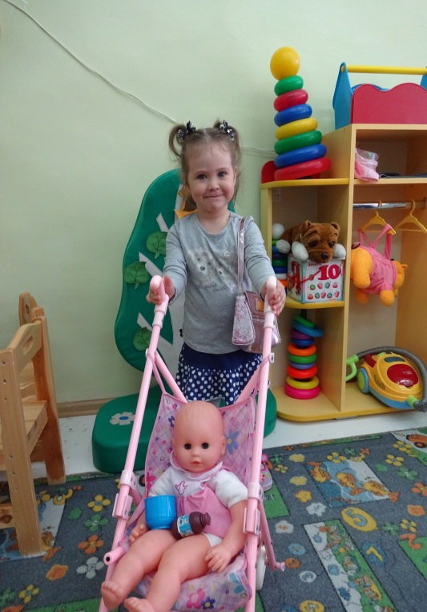
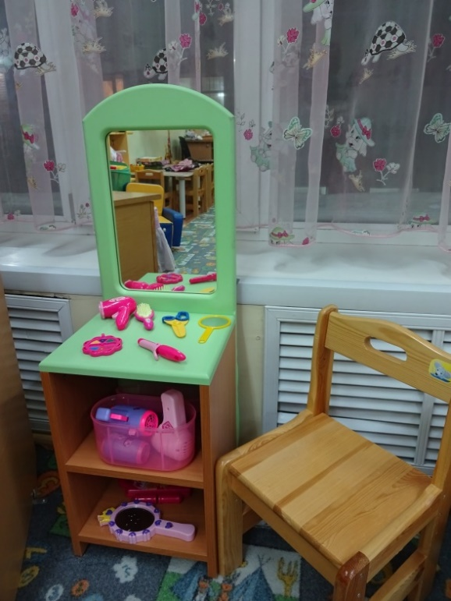
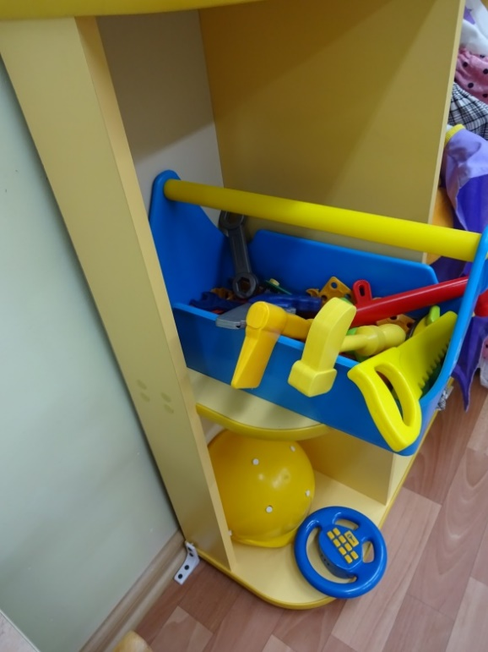
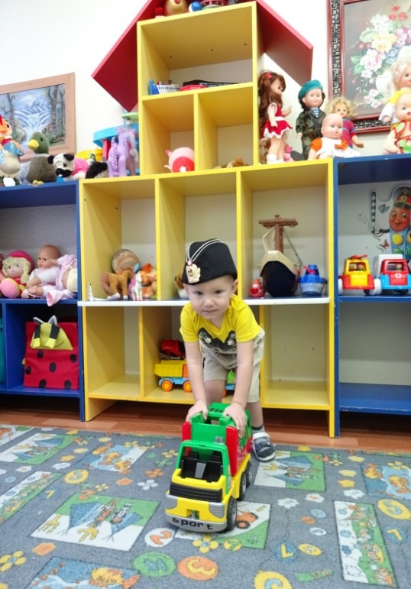

Slide 14
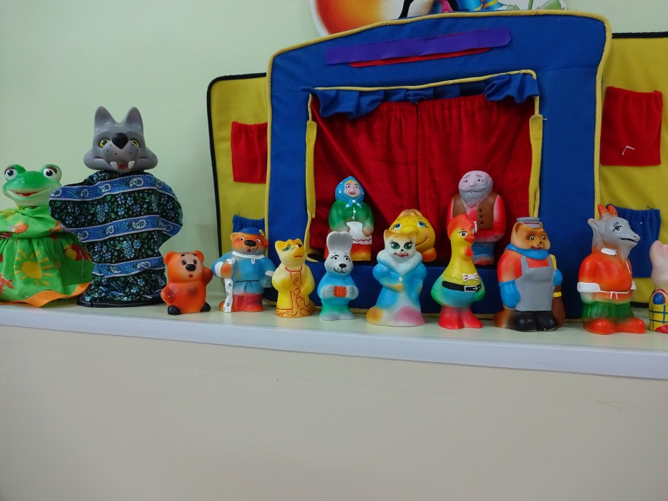
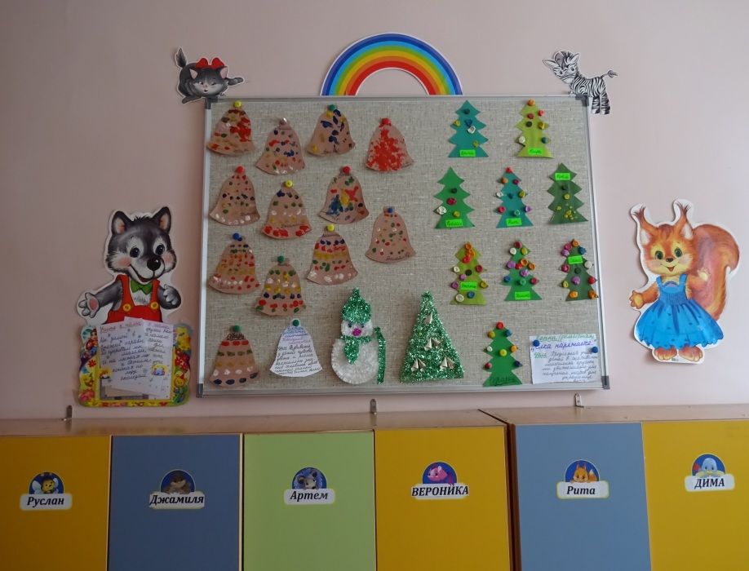
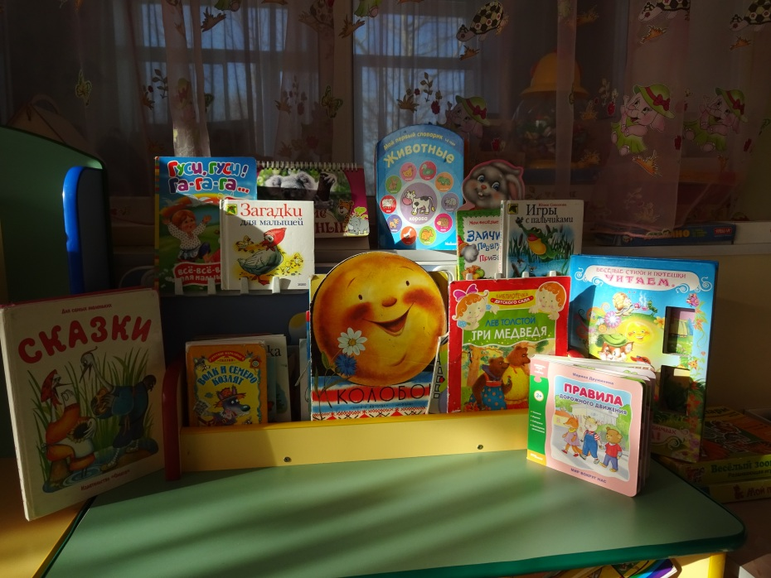

Slide 15
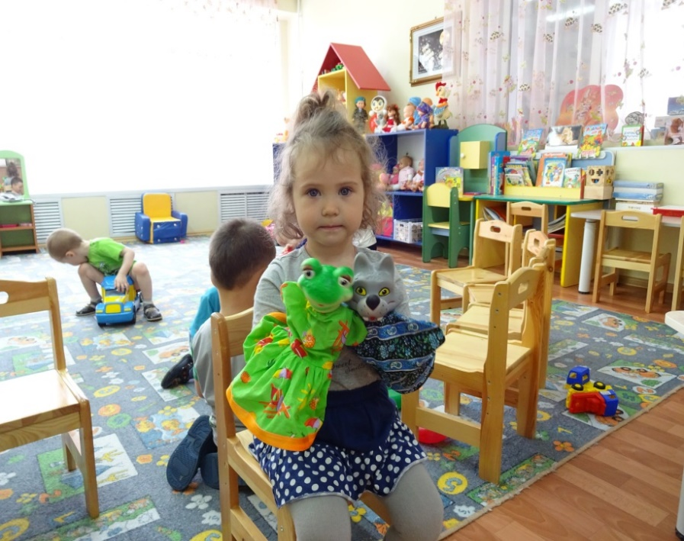
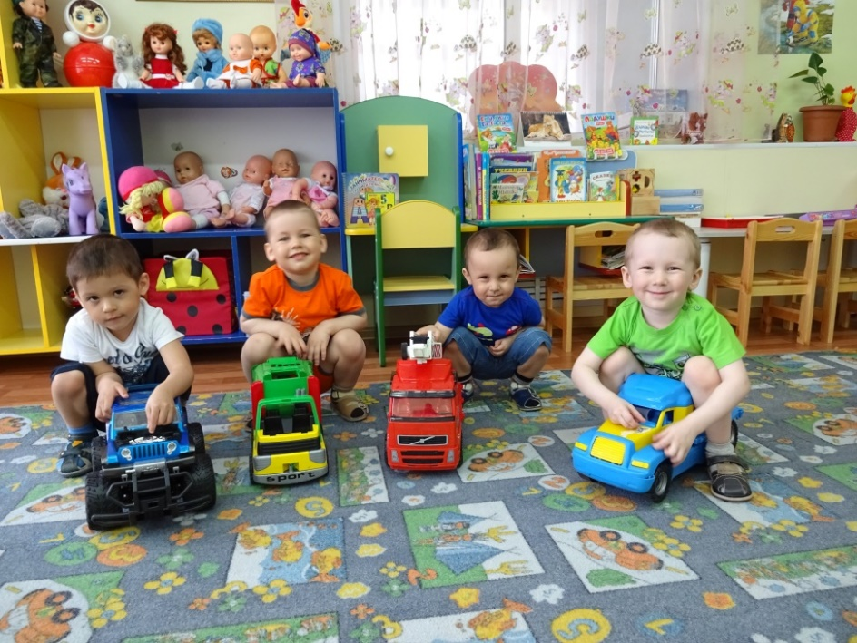
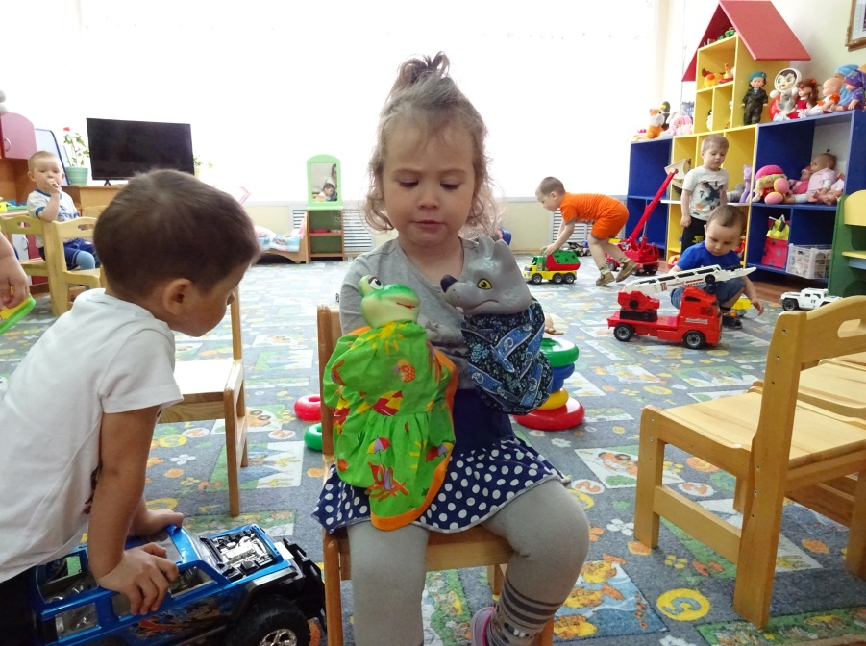

Slide 16
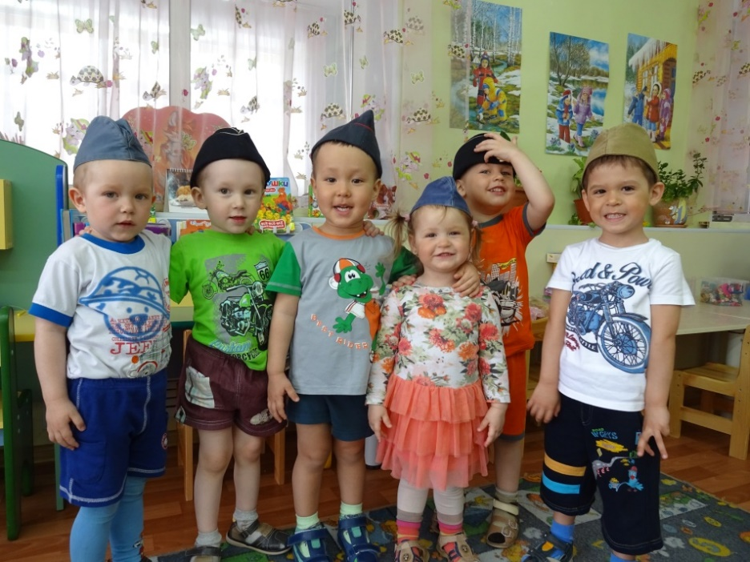
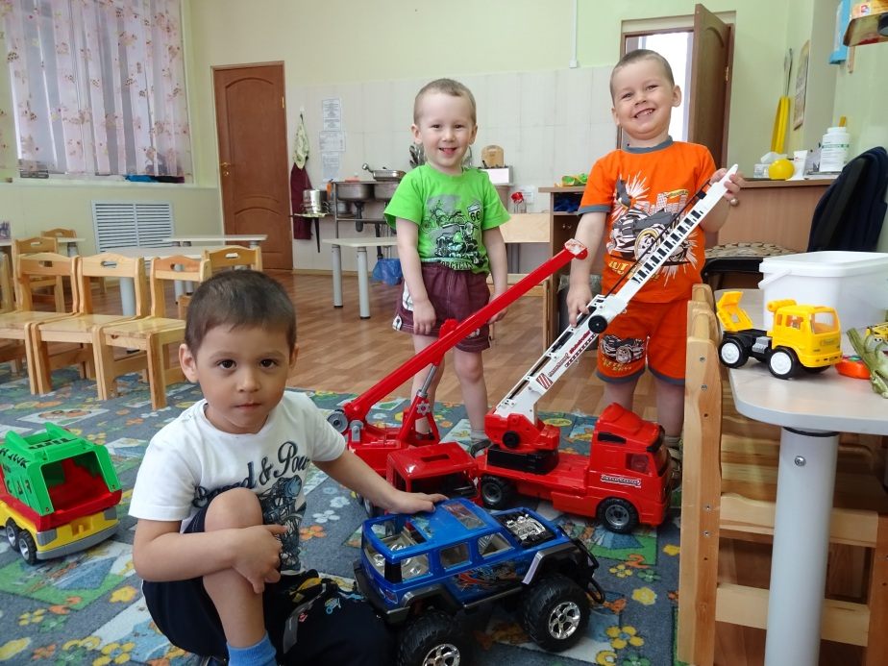
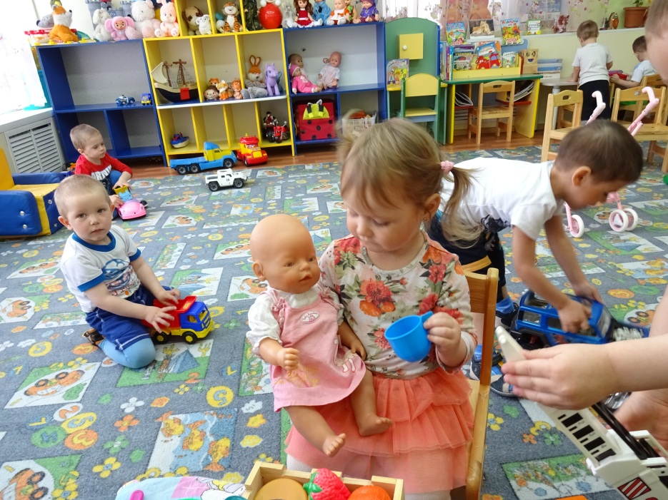

Slide 17
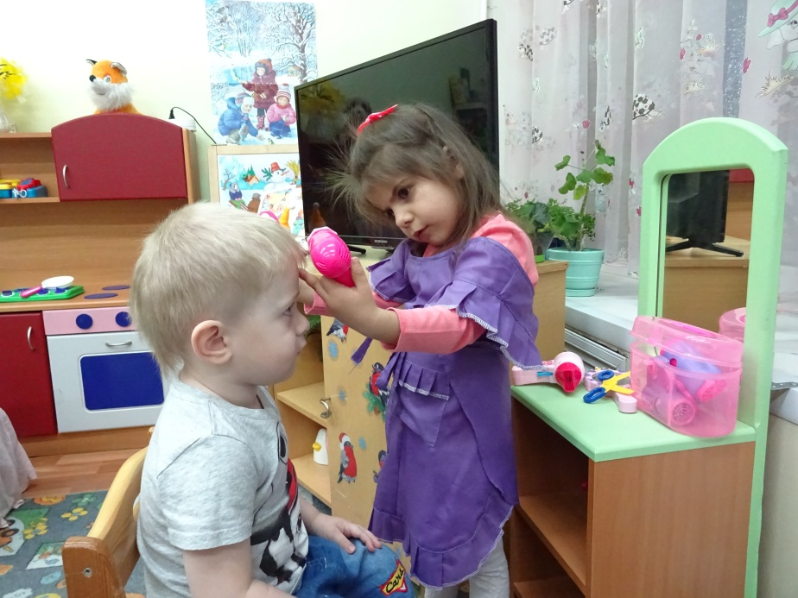
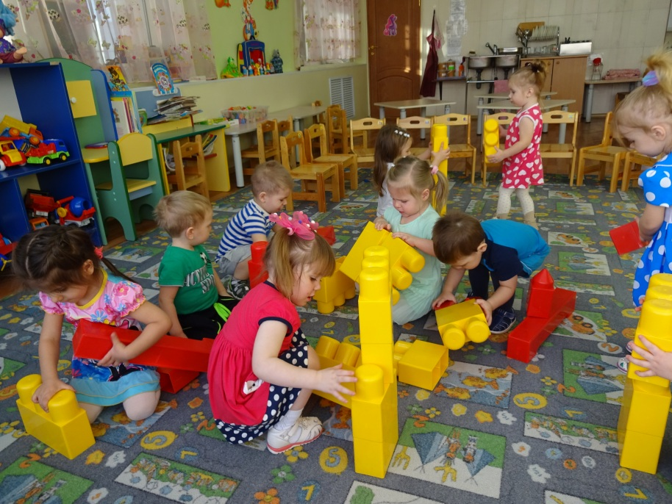
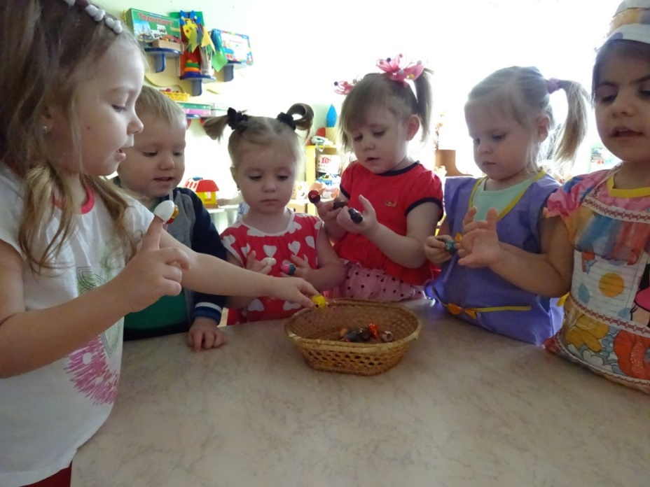

Slide 18
Формы взаимодействия с родителями
совместное создание развивающей предметно-пространственной среды
консультации
собрание в виде круглого стола
конкурсы совместного творчества с детьми

Slide 19
Результаты педагогической деятельности
Формирование речевых навыков, обогащение активного словаря и связной речи у детей
Рост проявления инициативы и творчества в создании игровой обстановки в соответствии с темой игры
Проявление интереса к использованию детьми различных атрибутов и предметов-заместителей в игре
Развитие у детей свободного общения со
взрослыми и другими детьми
Повышение уровня воспитательно-образовательной деятельности родителей, что способствует развитию их творческой инициативы
Развитие умения передавать различные чувства, используя мимику, жест, интонацию

Slide 20
Спасибо за внимание

Slide 21
Список используемой литературы
Н.Е. Вераксы «От рождения до школы»;
В.И. Ковалько «Игровые упражнения»;
В.П. Арсеньева «Игра – ведущий вид деятельности в дошкольном возрасте»;
З.М. Богуславская «Развивающие игры для детей»;
Р.И. Жуковская «Игра и ее педагогическое значение».

